Slide 1




Slide 2
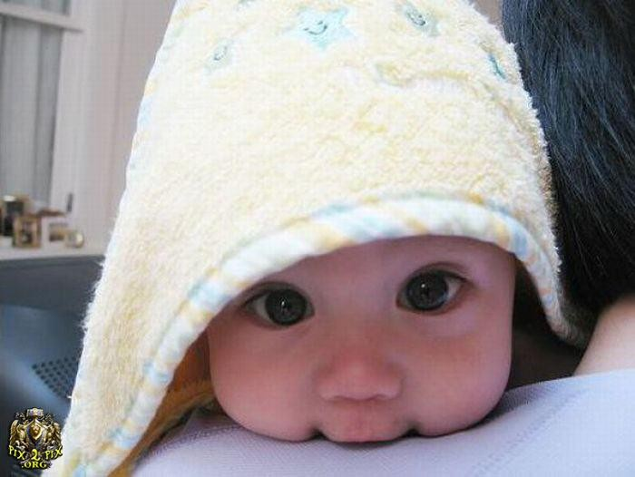
ناباروری در مردان علل و بیماری های شایع ضرورت مشاوره

Slide 3
To categorise infertility, both partners should be
investigated simultaneously.
In the diagnosis and management of male infertility, the fertility status of the female partner must be considered, as this might determine the final outcome
The urologist/andrologist should examine any male with fertility problems for urogenital abnormalities.This applies to all males diagnosed with reduced sperm quality. A diagnosis is mandatory to initiate appropriate therapy (drugs, surgery, assisted reproduction)

Slide 4
About 15% of couples do not achieve pregnancy within 1 year and seek medical treatment for infertility.
Eventually 5% remain unwillingly childless.
In 50% of involuntarily childless couples a male infertility associated factor is found together with abnormal semen parameters

Slide 5

Prognostic factors
duration of infertility;
primary or secondary infertility;
results of semen analysis;
age and fertility status of female partner.

Slide 6
Female age is the most important single variable influencing outcome in assisted reproduction
Compared to a woman at 25 years old, the fertility potential is reduced to 50% at age 35,
to 25% by 38 years and
< 5% at over 40 years.

Slide 7
آزمایش آنالیز منی یا اسپرموگرام یا Semen Analysis
حداقل دو یا سه آزمایش منی برای تصمیم گیری وجود داشته باشد. با توجه به حساسیت این آزمایش باید در آزمایشگاهی انجام گردد که به طور تخصصی این آزمایش را انجام می دهند. بررسی ماکروسکوپیک و میکروسکوپیک
CASA
ازمایش اسپرم حداقل برای دو بار آزوسپرم

Slide 8
بررسی هورمونی
1 -شرح حال و یا معاینه بیمار حاکی از احتمال اشکال هورمونی باشد.(کاهش میل و توانایی جنسی- وجود ژنیکوماستی)
2 -آزو اسپرمی یا اولیگواسپرمی زیر 10 ملیون در میلی لیتر FSH,LH,T,TFT, PRL


Slide 9
آزمایش های ژنتیک
بررسی کاریوتیپ در مردان آزواسپرم یا با اولیگو اسپرمی شدید
سقط مکرر

Slide 10
Count :15-20 mil/ml or 40 mil/ej
motility Morphology

Slide 11
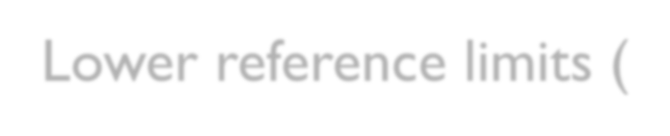




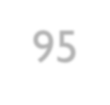


Lower reference limits (5th centiles and their 95% confidence
intervals) for semen characteristics.
Parameter | Lower reference limit
Semen volume (ml) | 1.5 (1.4–1.7)
Total sperm number (106 per ej) | 39 (33–46) | 40
Sperm concentration (106 per mL) | 15 (12–16) | 20
Total motility (PR+NP, %) | 40 (38–42)
Progressive motility (PR, %) | 32 (31–34)
Vitality (live spermatozoa, %) | 58 (55–63) | 75
Sperm morphology (normal forms, %) | 4 (3.0–4.0) | 14
pH | ≥ 7.2

Slide 12
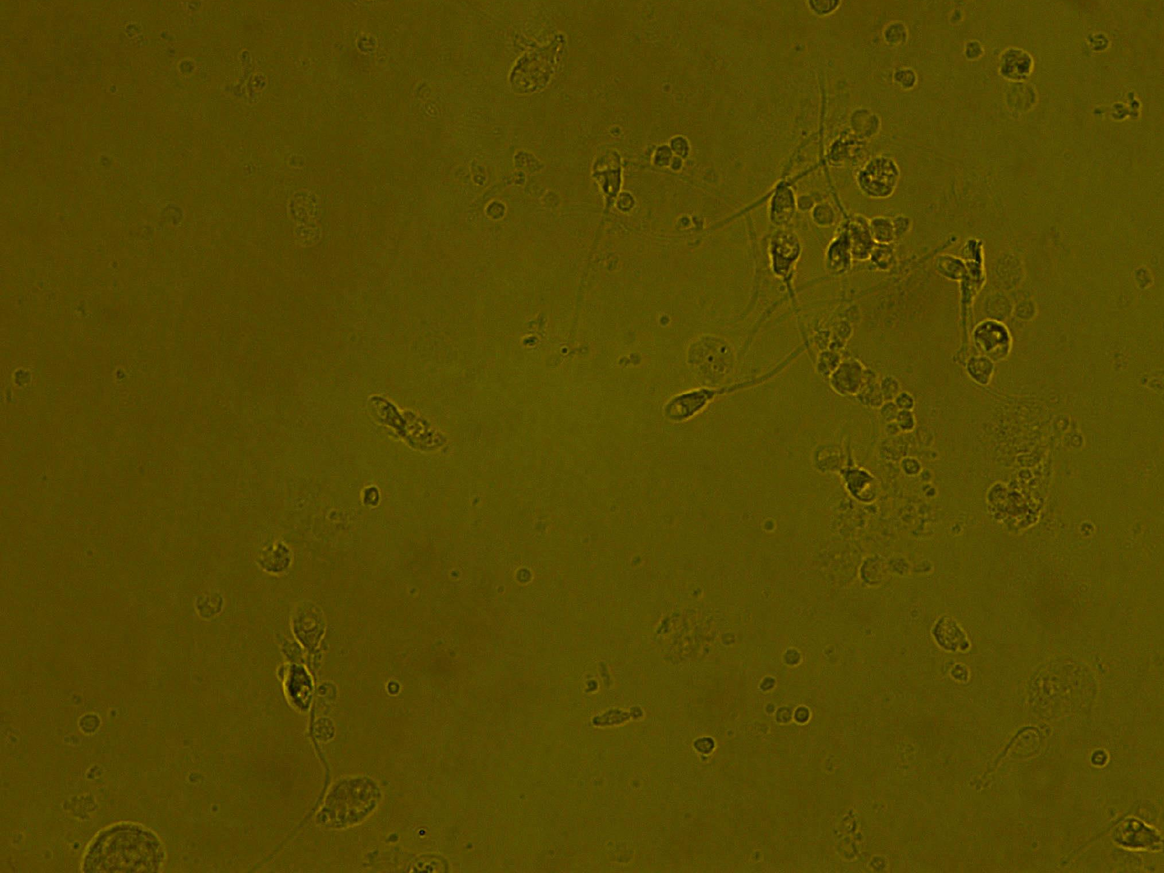

Slide 13
بیماری های شایع ناباروری مردان
تشخیص و درمان

Slide 14
علل قبل از بیضه ها
علل مربوط به بیضه ها
علل پس از بیضه ها

Slide 15


TESTICULAR DEFICIENCY (SPERMATOGENIC FAILURE)
Congenital factors
•••Anorchia,Testicular dysgenesis/cryptorchidism, Genetic abnormalities (Klinefelter’s syndrome;Y chromosome microdeletions;)
Acquired factors
•••Trauma,Testicular torsion, Post-inflammatory (orchitis) forms, Exogenous factors (medications, cytotoxic drugs, irradiation, heat), Systemic diseases (liver cirrhosis, renal failure)Varicocele, Surgeries that can damage vascularisation of the testes
Idiopathic forms •Unknown aetiology

Slide 16

History and physical examination
 • cryptorchidism;• testicular torsion;• genito-urinary infection;• testicular trauma;• exposure to environmental toxin(s);•
gonadotoxic medication;• exposure to
radiation or chemical(s);• testicular cancer;• absence of testes;• abnormal secondary
sexual characteristics;• gynaecomastia;• cryptorchidism;• abnormal testicular
volume and/or consistency;• varicocele.

Slide 17
واریکوسل
عدم نزول بیضه
تومورهای بیضه
علل انسدادی
اختلالات هورمونی

Slide 18
واریکوسل
واریکوسل شایعترین علت قابل اصالح ناباروری در مردان میباشد. شیوع ان زیر 10سال نادر است ولی در بالغین جوان 15 % و در مردان نابارور 20 تا 40 %میباشد. در کسانی که با ناباروری ثانویه مراجعه می نمایند شیوع آن به 70 %میرسد. 90 %موارد طرف چپ ودر 10 %موارد دو طرفه است

Slide 19
علت ایجاد ان اختلال در تخلیه وریدی یا نارسایی دریچه های وریدی بیضه است. نظریه های گوناگونی در مورد مکانیسم اسیب بیضه ها وجود دارد که مهمترین آنها عبارتند از: افزایش دمای بیضه ها یا کاهش جریان خون و اکسیژن رسانی یا انتقال مواد و متابولیتهای کلیه ها و غدد فوق کلیه به بیضه ها و یا ترکیبی از اینها.

Slide 20
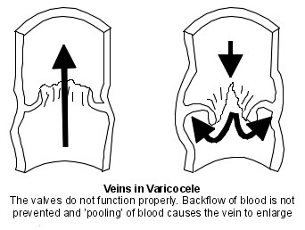

Slide 21
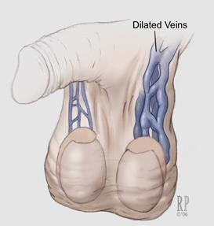

Slide 22
واریکوسل میتواند باعث آتروفی بیضه گردد. همچنین باعث کاهش حرکت و تعداد اسپرم ها و تغییر مورفولوژی انها خواهد شد. واریکوسل به طور مستقیم اثری بر توانایی جنسی یا ایجاد انزال زودرس ندارد.

Slide 23
گریدینگ واریکوسل
گرید 3 : وریدها در حالت ایستاده قابل مشاهده اند
گرید 2 : وریدها در حالت ایستاده قابل لمس میباشند
گرید 1 : وریدها هنگام زور زدن قابل لمس میباشند واریکوسل ساب کلینیکال: که با معاینه قابل لمس نیستند ولی با سونوگرافی تشخیص داده می شود.

Slide 24
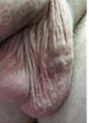

Slide 25
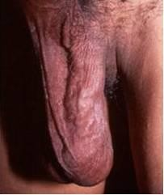

Slide 26
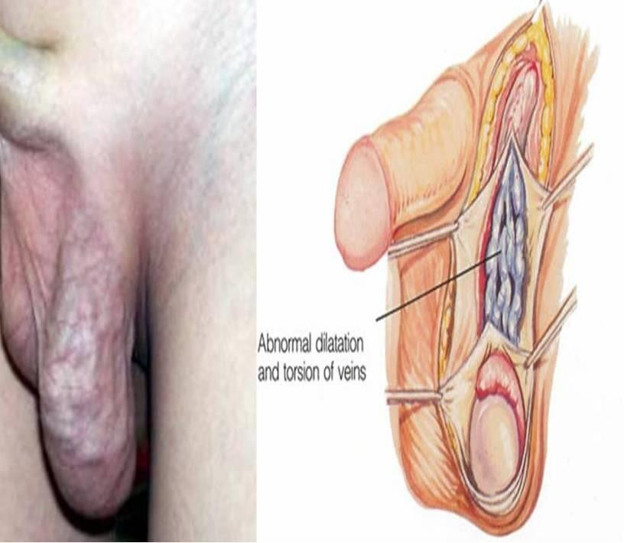

Slide 27
در چه مواردی واریکوسل نیاز به درمان دارد؟
شدت واریکوسل و سن بیمار و وضعیت باروری (تاهل و داشتن یا نداشتن فرزند)دارد. در مواردی که بیمار واریکوسل گرید دو یا سه داشته باشد و با ناباروری مراجعه نموده باشد نیاز به عمل جراحی واریکوسلکتومی دارد. اگر واریکوسل با اختالل در آزمایش منی همراه باشد باز هم نیاز به عمل دارد درمورد جراحی واریکوسل های بسیار خفیف یا ساب کلینیکال اختالف نظرهای بسیاری وجود دارد.

Slide 28
درمان واریکوسل
واریکوسل درمان دارویی ندارد و تنها روش درمان آن جراحی است.

Slide 29
عوارض بلندمدت
عود واریکوسل
هیدروسل
(آتروفی بیضه)کمتر از 1.

Slide 30
پیگیری
حدود 3تا 4 ماه پس از عمل اولین ازمایش اسپرم انجام می شود و پس از آن با همین فاصله تا یکسال یا تا زمان بارداری همسر ازمایش انجام می گردد. میزان بارداری پس از عمل در مطالعات مختلف بین 30 تا 60 %گزارش شده است. اگر زوج پس از درمان همچنان نابارور باشند توصیه به انجام روش های کمک باروری می شود.

Slide 31

Environmental Factors
Occupational Exposure (chemical, thermal)
Cell phone
PC, Lap Top,Wi Fi
Agriculture
Air Pollution (traffic workers)
Heat

Slide 32
 Mobile Phone Radiation Induces Reactive
Oxygen Species Production and DNA Damage in Human Spermatozoa In Vitro
Geoffry N. De Iuliis1,2, Rhiannon J. Newey2, Bruce V. King3, R. John Aitken1,2*
PLoS ONE; July 2009 | Volume 4 | Issue 7
decreasing the motility and vitality of these cells while stimulating DNA base adduct formation and, ultimately DNA fragmentation

Slide 33

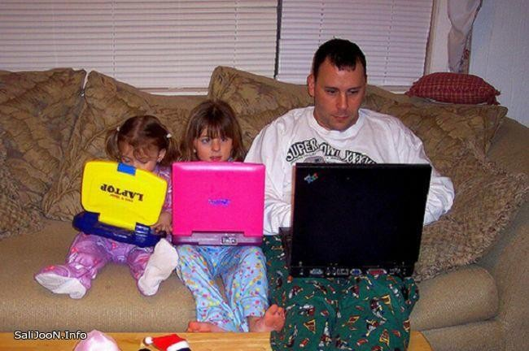
Laptop

Slide 34
Use of Laptop Computers Connected to Internet Through Wi-Fi Decreases Human Sperm Motility and Increases Sperm DNA Fragmentation
Avendan˜o C, Mata A, Sanchez Sarmiento CA, Doncel GF
Fertil Steril 2012;97:39–45.e2

Slide 35
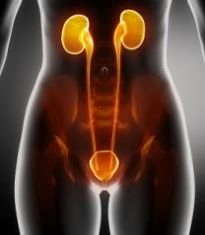
Urinary Tract Infection

Slide 36
Introduction
Young women are particularly susceptible, 40% of all women will suffer at least one UTI at some point.
Infection in men occurs less frequently until the age of 50, when incidence in men and women is similar.

Slide 37
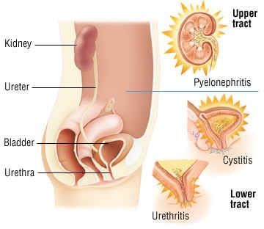

Slide 38

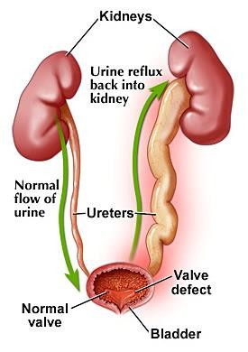
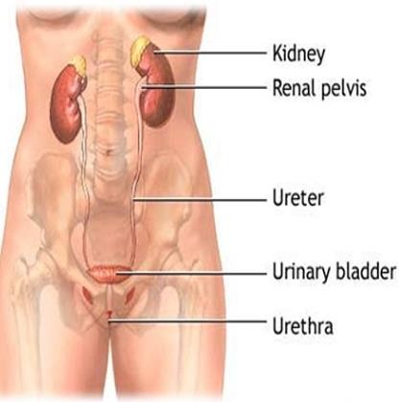
Pyelonephritis
Upper UTI
Ureteritis
Vesico-ureteral Reflux
Cystitis
Urethritis
Lower UTI

Slide 39
Organisms-
  Mostly Gram Negative (E.coli, Klebsiella, Proteus, Pseudomonas, Enterobacter,)
  Others- Staphylococcus, Viral, Fungal, …
  Single in acute, mixed in chronic

Slide 40
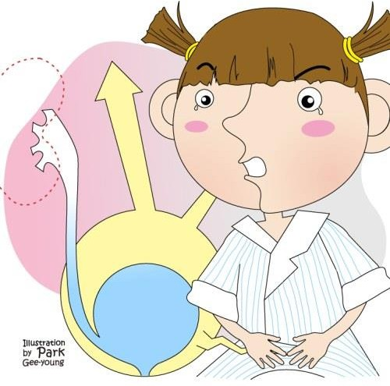
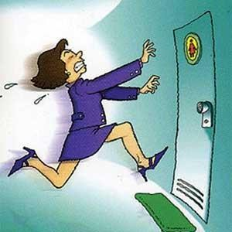
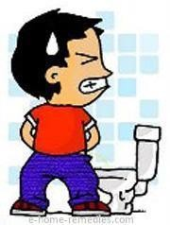
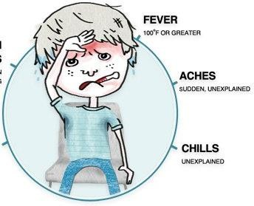
Symptoms

Slide 41
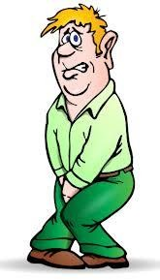
Symptoms- (Severe Pain During UTI)
Systemic symptoms- myalgia, vomiting, weakness etc.
Pain (Pelvic, Rectal, lower abdomen or renal angle)
Pungent smell of urine
Dysuria (Burning),
Denies urination (Fear of Urination)
Discharge through urethra
Discoloration of urine (Haematuria, Pyuria, Haziness, Clouding)
Urgency
Temperature (Fever with chills)
Incomplete emptying (Retention)
Incontinence of urine

Slide 42
Management of Uncomplicated Urinary Tract Infection
Nonspecific Therapy
-Hydration -Urinary PH -Analgesics
Lower UTI. (U/A)
Nitrofurantoin 100 mg BID (5-7 days) TMP-SMX 1 DS tab BID (3 days) Fosfomycin 3g Single dose Pivmecillinam 400 mg BID (3-7 days)
Fluoroquinolone (3 days) Beta-Lactams (5-7 days) )

Slide 43
Antimicrobials------------------------(Q-BACTS)
Quinolones -(Nalidixic acid, Norfloxacin……)
Betalactams- Ampicillin/ Amoxicillin,
Aminogycosides- Gentamicin, Amikacin, …
Cephalosporins- Third generation
Tetracyclines -
Sulfonamides and Cotrimoxazole
Other Antimicrobials-
  Chloramphenicol, Methicillin, Carbenicillin etc……..

Slide 44
Infection in males
Infection in males are considered complicated
Occur in presence of functional or structural abnormalities that disrupt the normal defense mechanism of urinary tract.

Slide 45
Infection in males
Treatment
Urine culture is needed because causative organism is not easily predictable
A urine culture with>100 CFU/ml is best sign of infection
If Gm –ve is TMP/SMX
Duration therapy should be 10-14 days

Slide 46
Relapses
Persistence of the infection with the same organism after therapy
Usually indicate structural abnormality, renal involvement, or chronic bacterial prostatitis

Slide 47
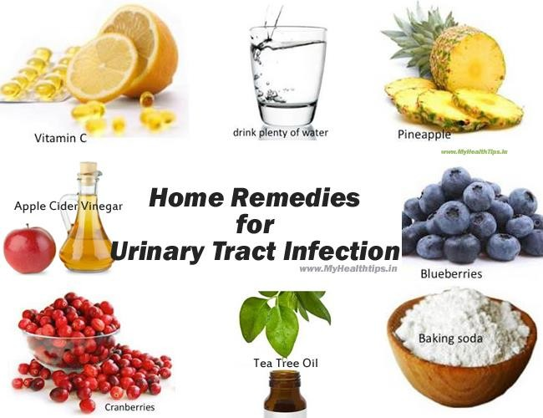
V
V
V

Slide 48

UROEPITHELIAL TUMORS

Slide 49
UROEPITHELIAL TUMORS
RISK FACTORS
SMOKING
احتمال خطر را زیاد میکند
وابسته به دوز مصرفی دارد
محصولات دیگر تنباکو نیز مانند سیگار عمل می کند.
تا سالها پس از قطع سیگار خطر سرطان

Slide 50
سرطان مثانه
*شایعترین سرطان سیستم ادراری
*در اکثر موارد در موقع تشخیص محدود به مثانه است .(در 85درصد ).در موارد کمی متاستاز به ارگان های دیگر داده
*در سفید پوستان شایعتر
*در مردان شایعتر
*در سن باال شایعتر متوسط سن ابتال 65 سال است .

Slide 51
علائم بالینی
1-وجود خون در ادرار آشکارا یا بطور اتفاقی درآزمایش ادرار
2-عالیم تحریکی مثانه }تکرر- فوریت ادرار سوزش ادرار {
3-عالیم بیماری پیشرفته :درد استخوانی

Slide 52
پیشگیری از سرطان مثانه
1 -سیگار نکشید
2 -اجتناب ازتماس با مواد شیمیایی
3-رژیم غذایی: رژیم کم چربی و مصرف کلم بروکلی

Slide 53
سرطان کلیه
*پس از کانسر مثانه
* 3درصد کل سرطان های بدن
* در هر سنی رخ میدهداغلب دهه 6-4
*معمولا یکطرفه 2-1 در صد دوطرفه
*در مردان شایعتر
*در سیاه پوستان شایعتر
*تغییرات دربعضی کروموزوم

Slide 54
ریسک فاکتورها
1-سیگار: ارتباط آن اثبات شده است. در سیگاری ها 2 برابر شانس بیشتر
2-چاقی :در افراد چاق شانس کانسر کلیه بیشتر است .
3-شغل : تماس با کادمیوم (در باطری سازها ) تماس با آزبست
4 -دیالیز طولانی مدت
5-فشار خون باالدر طوالنی مدت
6-داروها:ایبو پروفن-آسپیرین-دیورتیک ها –استامینوفن
7-بیماریهای مادر زادی “ ون هیپل لیندو - توبروس اسکلروزسیس

Slide 55
علائم تومورهای کلیه
*درد پهلو
*خون در ادرار(60% )
*توده پهلو
*10-15 %موارد هر سه علامت را دارند . *اغلب علائم غیر اختصاصی مانند:
*علائم گوارشی. ضعف .لاغری. تب .فشار خون .سردرد . تشنج

Slide 56
تشخیص :
* با سونو گرافی واسکن
پیگیری:
*ازمایش عملکرد کلیه هر سه ماه در سال اول هر 4 ماه
*درسال دوم تا چهارم سپس سالانه
*انجام ازمایش کبدی هر شش ماه
*اسکن شکم و لگن و عکس قفسه سینه CT هر شش ماه

Slide 57
درمان
*جراحی
*شیمی درمانی
*رادیو درمانی

Slide 58
پیش آگهی
*در 40 درصد بیماران سرطان کلیه، به کلیه محدود شده وبا جراحی در 90 درصد مواقع بهبودی پیدا می کند و بقای 5 ساله 80 در صد است
*در 10 درصد بیماران به خارج از کلیه گسترش پیدا کرده و با جراحی تنها بهبود پیدا نمی کند
*در صورت درگیری ورید کلیه بقای 5 ساله 10- 25 درصد بیماران با متاستاز بقای یک ساله 25-0 در صد است.

Slide 59
پیشگیری
مصرف بیش از 5 وعده رژیم حاوی سبزیجات و میوه ها روزانه خطر سرطان کلیه را تا 41 درصد کاهش می دهد.

Slide 60
سرطان پروستات
شایعترین تومور سیستم ادراری –تناسلی
شایعترین تومور در مردها
رشد بسیار آهسته با بالارفتن سن شایع تر میشود .
اتیولوژی خاصی ندارد .
ارث تا حدی در آن موثر است
مردانی که برادر یا پدر آنها مبتلا باشند احتمال 2 برابرابتلا به سرطان پروستات مردانی که 2-3 نفر از خویشان درجه 1 مبتلا باشند احتمال 11-5 برابر ابتلا به سرطان پروستات

Slide 61
ریسک فاکتورها
افزایش سن
نژاد -در سیاه پوستان شایعتر
سابقه خانوادگی
بالا بودن چربی رژیم غذایی
کادمیوم در دود سیگار
باتری های قلیایی
جوشکاری

Slide 62
علائم بالینی
بر خلاف کانسر مثانه تا مدتها بدون علامت
تظاهر آن به صورت علائم انسدادی-علائم تحریکی
گاهی با علائم متاستاتیک مثل درد استخوانی
علائم ناشی از فشار بر نخاع مثل پارستزی ضعف اندام تحتانی
بی اختیاری ادرار و مدفوع

Slide 63
برنامه غربالگری سرطان پروستات
لازم است برنامه غربالگری برای کشف زودرس کانسرهای بدون علامت در مردان بالای 45 سال انجام شود .
در خون PSAاندازه گیری اندازه طبیعی تا 4 میباشد . اختصاصی سرطان نیست در عفونت –بزرگی و دستکاری پروستات بالا می رود .
با افزایش سن و اندازه پروستات مقدار آن در مردان سالم هم بالا می رود.

Slide 64
پیشگیری
*رژیم غذایی کم چربی
* کاهش وزن
*مصرف سویا
* مصرف ویتامین E
*مصرف امگا 3
*مصرف چای سبز
* مصرف گوجه فرنگی (لیکوپن ) *مصرف ویتامین D

Slide 65
BPH

Slide 66
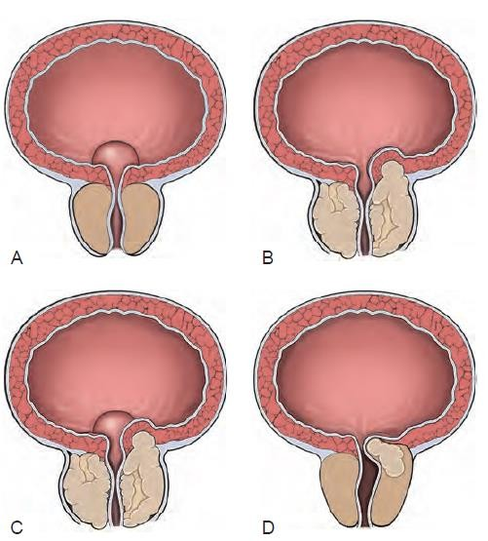

Slide 67
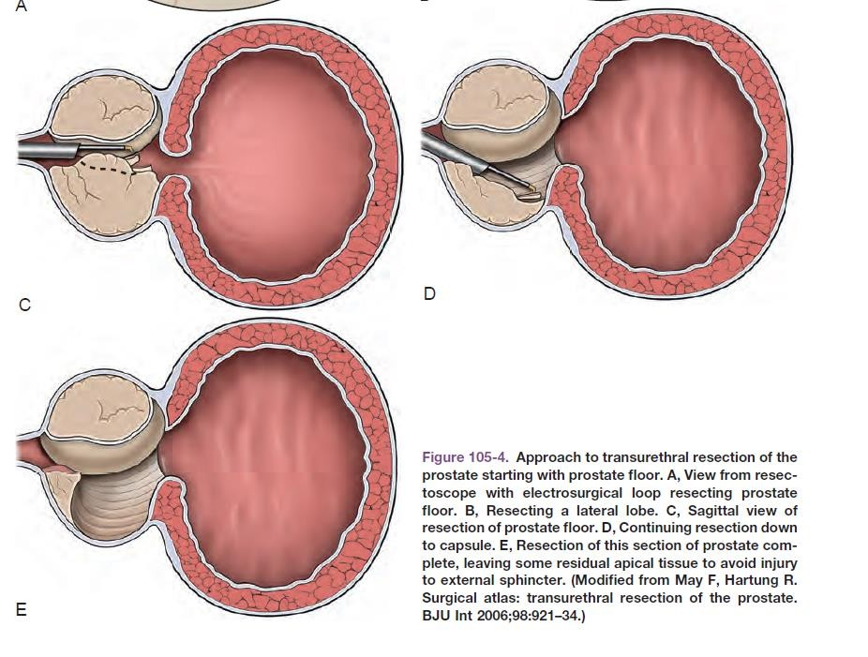

Slide 68
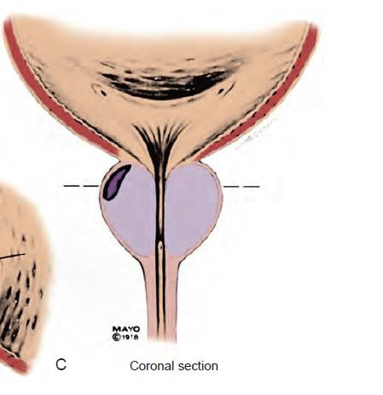
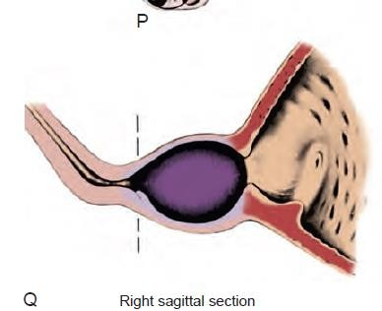

Slide 69


Slide 70
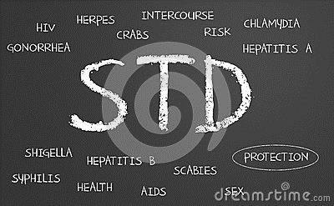
Dr Hamidreza zia
Felloship of Endourology & Urolaparoscopy

Slide 71

بیماریهای آمیزشی چیست و در چه کسانی ایجاد می شوند؟
بیماریهای آمیزشی جنسی ، از بیماریهای نسبتاً شایعی هستند که از شخصی به شخص دیگر به دنبال تماس جنسی منتقل می شوند. اغلب نوجوانان و جوانان که از نظر جنسی فعال هستند به این بیماری مبتال می شوند.

Slide 72




